Slide 1
PIKKUPIETARIN PIHA

Slide 2
OINOLAN KAMPUSALUEEN MONITOIMIJAHANKE
Oinolan kampusalueeseen kuuluvat päiväkoti (esiopetusyksikkö), iltapäivätoiminta, alakoulu, yläkoulu ja lukio
kiinteistöjä on useita, yht. yhdeksän
hankkeen tarkoituksena on suunnitella ja toteuttaa monitoimijaympäristö, joka palvelee lapsia, nuoria ja alueen asukkaita alueellisena hyvinvointiympäristönä

Slide 3
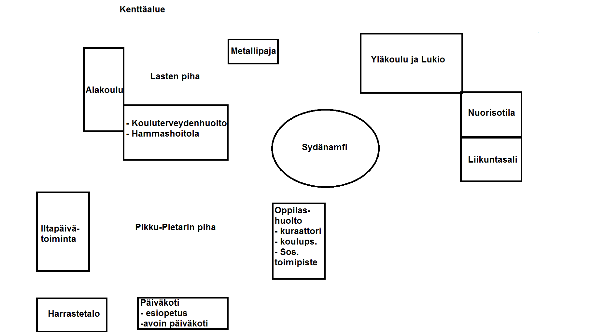
FYYSINEN TOIMINTAYMPÄRISTÖ
Alueella liikkuu päivittäin n.450 oppilasta/opiskelijaa,
40 esiopetuksessa olevaa lasta ja
65 työntekijää.

Slide 4
KAMPUSALUEEN NYKYISET TOIMIJAT
esiopetuksen henkilöstö
alakoulun opetushenkilöstö
yläkoulun opetushenkilöstö
lukion opetushenkilöstö
terveydenhoitaja
kuraattori
koulupsykologi
erityisnuorisotyöntekijä (tasa-arvohanke)/nuorisopalvelut
kouluisäntä, laitoshuoltajat, keittiöhenkilöstö
Iltapäivätoiminnan henkilöstö

Slide 5
ESIOPETUS
Oinolan päiväkodissa toimii kaksi esiopetusryhmää - Kiurut ja Pääskyt. Esiopetuslapsia on yhteensä 42, tarvittaessa lapsille tarjotaan myös päivähoitoa. Molemmissa ryhmissä työskentelee lastentarhanopettaja, kaksi lastenhoitajaa sekä avustaja.
Koulun yhteydessä toimimisen myötä lapset tutustuvat kouluun, opettajiin ja oppilaisiin – yhteistoiminta helpottaa lapsen koulun aloitukseen siirtymistä. Esiopetuslapsia tuetaan oman yksilöllisen kehitystasonsa mukaisesti koulunkäynnin joustavaan aloitukseen. Tavoitteena on yhteistyöllä ja yhteisöllisyydellä yhdistää ja vahvistaa varhaiskasvatuksen ja alkuopetuksen niitä ominaisuuksia, jotka ylläpitävät ja kasvattavat lasten oppimisen ja koulunkäynnin motivaatiota.

Slide 6
OINOLAN KOULU
Koulualueen tilat: kivikoulu (kotiluokat 1-6, pienryhmä, laaja-alainen erityisopetus, tekstiili käsityö, musiikkiluokka, ruokala, liikuntasali, hallinto), Taitotalo (tekninen käsityö luokat 1-4), Vanha paja (oppilashuolto), Tähtitalo (iltapäiväkerho), Metallipaja (tekninen käsityö luokat 5-6).
Oppilaita n. 200
Henkilökunta:
* Luokanopettajia 9, erityisopettajia 2, englannin opettaja, resurssiopettaja, koulukäyntiavustajia 3, kiertäviä opettajia 5, koulunjohtaja, erityisnuorisotyöntekijä
Oppilashuolto: koulukuraattori, koulupsykologi, kouluterveydenhoitaja.
Tärkeimmät yhteistyötahot:
  Esiopetus, iltapäiväkerho, yläkoulu
Koulun tilat ovat käytössä yhteistyötahojen kesken.
Koulu käyttää aamutoiminnassaan iltapäiväkerhon tiloja.
Koulussa toimii aktiivinen vanhempaintoimikunta.
KiVa-resurssikoulu.
Kerhotoimintaa.

Slide 7
NUMMI-PUSULAN KOULU
Nummi-Pusulan koulussa toimii luokka-asteet 7-9
Oppilaat tulevat Nummen ja Pusulan alueilta
Oppilaita on koulussa n. 200
Yläkoulussa tarjotaan yleisopetuksen lisäksi pienryhmäopetusta sekä tehostetun tuen opiskelua laaja-alaisen erityisopettajan toimesta.
Yläkoulun toiminnassa on keskeistä opiskelun lisäksi valmentautuminen toiselle asteelle. Tähän valmentaudutaan TET-jaksoilla ja oppilaanohjauksen tunneilla.
Iltapäivisin voi osallistua myös kerhotoimintaan, joita on esim. bändikerho, englannin kielinen pelikerho, luovan toiminnan kerho sekä kotitalouskerho. Koulussa harrastetaan myös jalkapalloa, sählyä, pesäpalloa, geokätkeilyä ja frisbee-golfia. Talvikaudella lajeina ovat jääkiekko ja lumikenkäily.

Slide 8
NUMMI-PUSULAN LUKIO
Nummi-Pusulan lukio sijaitsee Nummi-Pusulan koulun kanssa samoissa tiloissa.
Nummi-Pusulan lukio tarjoaa lukio-opetuksen lisäksi laajasti verkko-opiskelumahdollisuuksia. Pieni ja tehokas lukio tukee opiskelijoita monin tavoin. Opettajien ja opiskelijoiden yhteistyö on helppoa, kun kaikki tuntee toisensa ja opettajat ovat lähellä nopeasti tavoitettavissa myös oppituntien ulkopuolella. Lukiosta ponnistetaan mm. yliopistoihin ja ammattikorkeakouluihin

Slide 9
OINOLAN KAMPUSALUEEN OPPILASHUOLTO

Slide 10
ILTAPÄIVÄTOIMINTA
maksullista palvelua iltapäivisin
aamutoiminnallekin olisi kysyntää
avoinna klo 17 asti
palvelua käyttää n. 25 lasta
toimii ”Tähtitalossa”

Slide 11
NUORISOPALVELUT
Pitkään toiminnassa olleet nuortenpalvelut koululla
- Nuorisopalveluiden järjestämä aamukahvila maanantai- ja perjantaiaamuisin
- Omin jaloin -työskentely ja erityisnuorisotyöntekijän sekä etsivän nuorisotyöntekijän tapaamiset oppilaiden parissa
-7.-luokkalaisten ryhmäytymispäivä
- Hyvinvointiviikolla järjestettävä toiminta
Tasa-arvohankkeen aikana toiminnassa olevat toiminnot
- Voimaneidot -tyttöryhmätoimintaa
- Alakoululaisten ryhmätoiminta
- Kaverikioski-toiminta
- Erityisnuorisotyöntekijän yksilötapaamiset
- Tukityöskentely

Slide 12
Tulevat toiminnot nuorisotilojen valmistuttua koulun yhteyteen
- Breikki-välitunti nuokkaritoiminta
- Erilaiset iltapäiväkerhot ja nuokkaritoiminta
- Erityisnuorisotyöntekijä ja etsivä nuorisotyöntekijä tavattavissa säännöllisesti
- Tiiviimmän yhteistyön kehittäminen nuorisopalveluiden ja koulun välillä

Slide 13
KIRJASTOTOIMI
Lukuinto
Kirjastoauto kerran viikossa
Pedagogisen informaatikon/kirjastonhoitajan ohjaus oppilaille
Satutunnit
Kirjailijavierailut
Kirjavinkkaus
Oppilaiden kuvataiteen näyttelyt kirjastoon

Slide 14
LIIKUNTATOIMI
Oinolan koulun liikuntasali, 407,5 m2, sisäliikuntaan soveltuva kahteen osaan jaettavissa oleva sali, puuparketti lattia, salissa lisäksi näyttämö, 61 m2 - koulu hallinnoi salia arkipäivisin klo 8 - 16 ja LLK Oy iltaisin klo 16 - 22 ja viikonloppuisin 10 - 20
Oinolan pallokenttä, 2000 m2, palloiluun soveltuva, talvisin jäädytettävä hiekkapintainen kenttä
Oinolan koulun lähiliikuntapaikka - alakoulun palloiluareena ja yläkoulun koripallokenttä, LLK Oy:n kunnossapidossa
Oinolan koulun hiihtolatu, 1 km, lumitilanteen salliessa

Slide 15
KULTTUURITOIMI
Kaupungin omat kulttuuriyksiköt: Yleinen kulttuuri, Lohjan kaupunginorkesteri, Hiiden Opisto, kaupunginkirjasto, Länsi-Uudenmaan Musiikkiopisto, Lohjan Museo, Lohjan Teatteri
Muut yhteistyötahot: Taiteen perusopetuslaitokset, kulttuuriyhdistykset, aluetoimikunnat
Yleinen kulttuuritoimi koordinoi Lohjan kulttuuripolkua
Voi toimia joko pää- tai osatuottajana tapahtumissa, konserteissa, näyttelyissä, työpajoissa ja ohjatussa toiminnassa
Yhteistyö muiden kulttuuritoimijoiden kanssa on toiminnan keskeinen ja läpileikkaava tarkoitus

Slide 16
ARVOT
NUORTEN JA LASTEN HYVINVOINTI
UUTTA LUOVA YHTEISÖ
MAASEUTUMAISUUS
MUSIIKKI JA KULTTUURI
IISIÄ ELOA

Slide 17
VISIO
suunnitella ja toteuttaa monitoimijaympäristö, joka palvelee lapsia, nuoria ja alueen asukkaita alueellisena hyvinvointiympäristönä

Slide 18
HANKKEEN TAVOITTEET
kampusalueen lasten ja nuorten yhteisöllisyyden lisääminen
palvelurakenteen kehittäminen alueen asukkaille vauvasta vaariin
hallintokuntien rajojen ylittäminen
0ppimisympäristön turvallisuuden lisääminen
yhteistyön kehittäminen kolmannen sektorin kanssa
lasten ja nuorten hyvinvoinnin tukeminen
maaseutuympäristöimagon vahvistaminen

Slide 19
HALLINTORAJAT YLITTÄVIEN TOIMINTOJEN KEHITTÄMINEN
alueellinen sosiaali-/lastensuojelutyöntekijän vastaanotto
neuvolatoimen siirtyminen aluelle
logistiikan suunnittelu ja uudelleen järjestely – kampus autottomaksi alueeksi, autoparkki kampuksen ulkopuolelle
”sydänamfi” kampuksen yhteispiha, jonne kunkin kiinteistön kävelytiet ohjautuvat
kenttäalueen laajentaminen: toinen palloilukenttä, hyppypaikka, heittopaikka - palvelee päiväkäyttäjien lisäksi vapaa-ajan käyttäjiä (mahd. turnaukset, koiraharrastajien match-show`t)
ulkoilu- ja virkistysreitin kehittäminen koulun ympäristöön
nuorten pihan kehittäminen aktiiviseen toimintaan
perinnepihan kehittäminen ”vanhaan” pihapiiriin

Slide 20
YHTEISTYÖN KEHITTÄMINEN KULTTUURITOIMEN JA KOLMANNEN SEKTORIN KANSSA
yhteistyön kehittäminen kirjaston kanssa – kombi-/ itsepalvelukirjasto alueelle
mediatilojen järjestäminen itsepalvelukirjastoon – etätyömahdollisuus, huoltajien odottaminen, kun lapset harrastuksissa kampusalueella
yhteistyön aloittaminen koulujen, päiväkodin ja Nummen taideseuran ja Lohjan seudun taiteilijoiden kanssa – ateljee yläkoulun kuvataiteen luokassa, galleria ja näyttelyt kampusalueelle
taiteilijoiden asiantuntemus lapsille ja nuorille, oppitunnit, kerhot

Slide 21
yhteistyö Lohjan musiikkiopiston ja kuvataidekoulun kanssa – toimintojen jalkauttaminen Oinolan kampusalueelle
alueen Musiikkigaalan järjestäminen keväällä 2016 yhdessä kaupungin kulttuuritoimen kanssa: eri ikäiset muusikot
alueen ikäihmisten aktivointi päiväkoti-/koulumummoiksi ja –vaareiksi
messujen järjestäminen paikallisten seurojen kanssa esim. luomumessut, jossa esillä luomutuotteita, käsitöitä, paikallisten taiteilijoiden töitä jne

Slide 22
YHTEISTYÖ PAIKALLISTEN YHDISTYSTEN KANSSA
  Martat: kokki- ja leivontakurssit, sadonkorjuukurssit, käsityökurssit, perinnekasvikurssit lapsille/nuorille/miehille/naisille
  Nummen kyläyhdistys
  Nummi-seura
  Urheiluseurat: PU58, Nummen Kipinä, Saukkolan Pallo, LouBasket, Taekwondo EKSTKD
  Maatalousnaiset: Leppäkorpi, Nummi ja Pusula
  Nummen Samoojat
  MLL-paikallisyhdistykset: Nummi – yläkoulun tukioppilastoiminnan tukeminen, Pusula– Terhokerho vauvasta vaariin (monitoimikerho)
  Lions-klubit (Nummi ja Pusula)
  Lohjan mielentervysseurat
  Nummen VPK, Pusulan VPK
  Metsästysseura
  Metsäyhdistys
  Kalastusseura

Slide 23
POIKKIHALLINNOLLISET TOIMINNOT NUMMI-PUSULAN KOULULLA
Koulun yhteiset teemapäivät: ympäristöpäivät, liikuntapäivät
VPK: Nou hätä-kilpailu
MLL Pusula: tukioppilastoiminta
Nummi-Pusulan Kalastusseura: Onkipäivä 7. luokkalaisille
Kirjastovierailut koululle
Kirjastoauto joka toinen viikko koulun pihalla
Oppilastöiden kuvataiteen näyttely kirjastossa
Nuorisotoimi: nukketeatteriesitys, aamukahvit
Ylijäämäruoan myynti koululla
Ykkössanomat + muut paikallislehdet
Nummi-Pusulan Tanhujat
Saukkolan kylätoimintayhdistys ry
Tavola-seura
Jättölän kyläyhdistys

Slide 24
Urheiluseurojen valmennus iltaisin
Poliisi: turvallisuuskasvatustunnit
Seurakunta: aamunavaukset, joulukirkko, ryhmäytymispäivät
Hyvinvointiviikko
Yläkoulun ja lukion järjestämät iltamat avoin kaikille
Kanneljärven opisto: ryhmäytymispäivät

Slide 25
AIKATAULU
19.9.2015 klo 10-14 Sadonkorjuutori Oinolan monitoimija-alueella – Vanhempainyhdistys, oppilaskunnat, luokkatoimikunnat, lähialueen tuottajat, Nummi-seura, Nummen kyläyhdistys, aluetoimikunta, Yrittäjät, Lions, MLL, Martat, kirjasto, seurakunta, nuorisopalvelut, urheiluseurat, metsästysseura, kalastusseura, VPK, SPR, Nummi-Pusulan tanhuujat, Landen, Saarelman puutarha, Lohjan puutarhaseura, yläkoululaisten bändi, Kasvihuoneilmiö, Miia Heinonen, taekwondo, samoojat - LOTTA JA LIISA tekevät esitteen ja kyselyn tahoille
14.8. perjantai klo 13 suunnittelupalaveri Nummi-Pusulan koulun neuvottelutilassa

